Slide 1


Clima-Cast-Crepaldi
Dashboard Meteorológico
Apresentação do Projeto “Dashboard”
CAT314 - Ferramentas de previsão de curtíssimo prazo
Aluno: Paulo C. Crepaldi
Docente: Prof. Dr. Enrique Vieira Mattos

Slide 2
Introdução e Contextualização
Objetivo: Acesso rápido a dados climáticos (ERA5-Land).
Necessidade: Programação avançada (p. ex: Python) para processar grande quantidade de dados.
Solução : Interface Web intuitiva (Dashboard) para facilitar o acesso.
Público-alvo: Estudantes, pesquisadores e usuários em geral.

Slide 3
Arquitetura e Fluxo de Trabalho
Controle de Versão: Código hospedado no repositório GitHub (Público). (67)
Deploy (Implantação): automático via Streamlit Cloud (Público) conectado ao repositório.
Cloud Computing (nuvem): Processamento pesado delegado aos servidores do Google Earth Engine.
Segurança: Gerenciamento de credenciais via 'secrets.toml' (sem exposição no código).

Slide 4
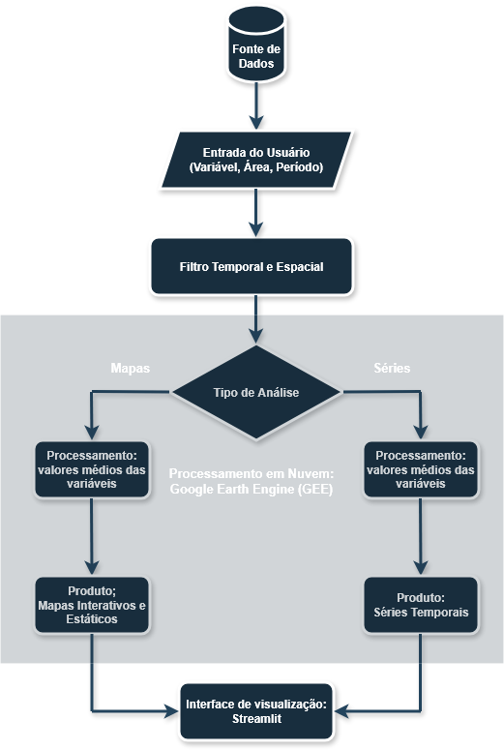
Estrutura Modular do Código

Slide 5
Organização dos Arquivos .py do Aplicativo
main.py: É o ponto de entrada da aplicação. Ele importa todos os outros módulos, gerencia o fluxo de execução, verifica se o botão de análise foi clicado e exibe os resultados finais na tela.
gee_handler.py : Responsável por toda a comunicação com o Google Earth Engine. É aqui que ocorre a autenticação, a definição das fórmulas físicas (cálculo de vento, umidade) e a requisição dos dados (ERA5).
ui.py : Constrói a barra lateral, os menus de seleção (datas, locais, variáveis) e carrega o conteúdo da página "Sobre o Aplicativo".
map_visualizer.py : Cria os mapas interativos e estáticos e gera as imagens estáticas (JPG/PNG) com legendas para download.
charts_visualizer.py : Gera os gráficos de linha interativos (usando Plotly), calcula as estatísticas (média, desvio padrão) e prepara os arquivos Excel/CSV para exportação.
utils.py : Contém funções de apoio genéricas, utilizadas principalmente para o tratamento e conversão de datas.

Slide 6
Principais Bibliotecas e Ferramentas do Projeto
 | Função no Projeto | Por que foi usada?
Streamlit | Framework Web | Permite criar aplicações de dados interativos em Python, sem necessidade de HTML/CSS/JS complexos.
Earth Engine API (ee) | Processamento de Dados | Permite processar dados climáticos (ERA5) nos servidores do Google e retornar apenas o resultado mais leve.
Geemap / Folium | Mapas Interativos | Renderização de mapas base e sobreposição de camadas de satélite. O geemap facilita a integração entre GEE e Folium.
Plotly | Gráficos | Criação de gráficos interativos e esteticamente profissionais para as séries temporais.
Pandas | Manipulação de Dados | Estruturação dos dados tabulares para exportação (CSV/Excel) e alimentação dos gráficos.
Geobr | Geometrias Oficiais | Biblioteca oficial do ipea para obter os polígonos exatos de Municípios e Estados brasileiros.
Kaleido | Exportação de Imagem | Necessária para permitir que o usuário baixe os gráficos do Plotly como imagens estáticas (PNG/JPG).

Slide 7
Desafios
Dados Híbridos: Lógica para alternar entre coleções Mensais, Diárias (média histórica) e Horárias (momentâneas).
Interatividade: Ferramenta de desenho de polígonos e círculos integrada ao fluxo do GEE.
Padronização de Dados: Tratamento de unidades diferentes entre datasets (ex: mm vs m para chuva).
Feedback visual imediato e tratamento de erros.

Slide 8

Conclusão
Ajuda
NATANAEL SILVA OLIVEIRA
Entrega: Ferramenta funcional, robusta e de fácil uso.
Impacto: Redução no tempo necessário para obter dados climáticos.
Futuro: Estrutura modular permite fácil adição de novas variáveis e índices.
Demonstração !

